Slide 1
SITUACIJA PO BREXIT:
SU MUITINĖS VEIKLA SUSIJĘ KLAUSIMAI

Slide 2


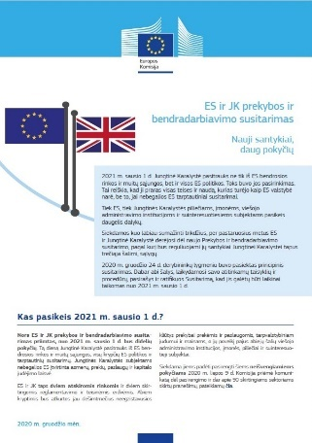
INFORMACIJA
Europos Komisijos parengtos gairės, svarstytos techniniuose seminaruose su ES valstybių narių atstovais (prieinamos ir lietuvių kalba)
Rubrika Lietuvos muitinės interneto tinklalapyje
https://www.lrmuitine.lt/web/guest/887
Rubrika Europos Komisijos Mokesčių ir muitų sąjungos (TAXUD) generalinio direktorato interneto tinklalapyje
https://ec.europa.eu/taxation_customs/uk-withdrawal-lt
Lankstinukas „Jungtinės Karalystės išstojimas iš ES. Kaip pasirengti užbaigti pereinamąjį laikotarpį (įmonėms skirtas vadovas)
„Brexit’o“ kontrolinis sąrašas verslininkams
Brošiūra „ES ir JK prekybos ir bendradarbiavimo susitarimas“
Informacija Užsienio reikalų ministerijos, VšĮ „Versli Lietuva“, Migracijos informacijos centro „Renkuosi Lietuvą“ ir kituose interneto tinklalapiuose (nuorodas galima rasti Lietuvos muitinės interneto tinklalapyje)
Konsultacijas teikia Muitinės departamento Muitinės informacijos skyrius:
tel. 8 800 900 80 (darbo valandomis); el. paštas info@lrmuitine.lt, muitine@lrmuitine.lt; https://lrmuitine.lt/web/guest/klausimai/uzduoti

Slide 3

SU POKYČIAIS SUSIDURIA
Parduodantys prekes ar teikiantys paslaugas partneriams Jungtinėje Karalystėje
Perkantys prekes ar gaunantys paslaugas iš partnerių Jungtinėje Karalystėje
Vežantys prekes per Jungtinę Karalystę
Naudojantys Jungtinės Karalystės kilmės medžiagas ir prekes prekybai su ES šalimis partnerėmis pagal lengvatinių muitų tarifų sistemas

Slide 4

Nuo 2021 m. sausio 1 d. prekių apyvarta su Jungtine Karalyste vyksta panašiai kaip ir su bet kuria kita ES nepriklausančia šalimi

Slide 5

Išstojusi iš ES Jungtinė Karalystė tapo atskira Konvencijos dėl bendrosios tranzito procedūros susitariančiąja šalimi ir toliau turi prieigą prie Naujosios kompiuterizuotos tranzito sistemos (NCTS)

Slide 6
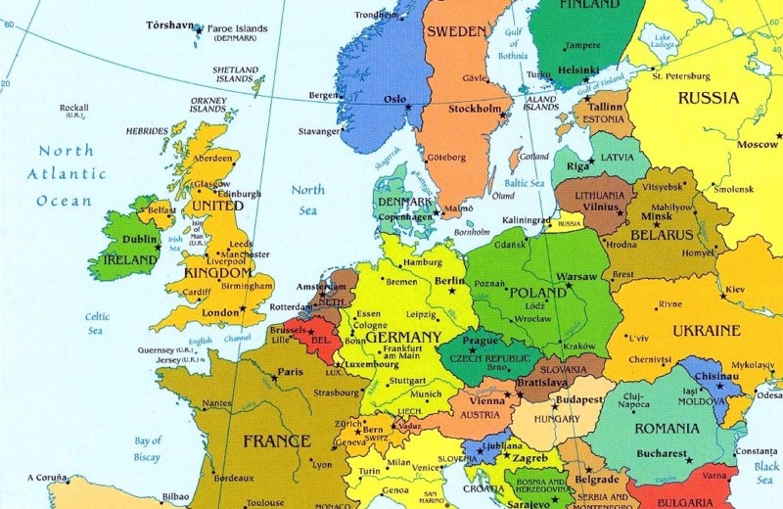
T1/ T2
T1/ T2

Slide 7
EORI KODAI
Užsiregistruoti/ persiregistruoti turėjo/ turi šie asmenys:
  prekiavę tik ES vidaus rinkoje ir nedalyvavę prekyboje su trečiosiomis šalimis, jeigu ketina vykdyti prekybos operacijas, kurias vykdant privaloma atlikti muitinės formalumus
  turėję EORI kodus, kuriuos suteikė Jungtinės Karalystės muitinė (įskaitant trečiųjų šalių asmenis), nes Jungtinei Karalystei išstojus iš ES šie kodai ES nebegalioja
Pateikus EORI registracijai reikalingus duomenis iš anksto, iki pereinamojo laikotarpio pabaigos, naujai suteikti EORI kodai įsigaliojo 2021 m. sausio 1 d.
Vienu metu asmuo gali turėti tik vieną ES galiojantį EORI kodą

Slide 8

ĮVEŽIMAS/ IMPORTAS Į ES
Eksporto/ išvežimo iš Jungtinės Karalystės muitinės formalumai
Bendrasis tranzitas (paprastai – T1 procedūra) iš Jungtinės Karalystės į paskirties vietą ES (priklausomai nuo Jungtinės Karalystės teisės aktų, galimybių įforminti tranzito procedūras ir naudojamos logistikos schemos)
Įvežimo bendroji deklaracija ir įvežimo į ES formalumai (pvz., Smart border formalumai Prancūzijoje)
Laikinasis saugojimas
Importo arba kita muitinės deklaracija

Slide 9

EKSPORTAS/ IŠVEŽIMAS IŠ ES
Eksporto iš ES muitinės formalumai
Sąjungos (įskaitant gabenimą su TIR knygele)/ bendrasis tranzitas (paprastai – T2 procedūra) iš ES į paskirties vietą Jungtinėje Karalystėje (priklausomai nuo konkrečių eksporto ar reeksporto atvejų ir naudojamos logistikos schemos)
Išankstinė išvežimo deklaracija
Išvežimo iš ES muitinės formalumai
Įvežimo/ importo į Jungtinę Karalystę muitinės formalumai (pvz., Goods Vehicle Movement Service (GVMS) formalumai)

Slide 10

GRĄŽINTOS PREKĖS
Sąjungos prekės, įvežtos į Jungtinę Karalystę iš ES iki pereinamojo laikotarpio pabaigos, per trejus metus gali būti be importo muitų sugrąžintos į ES šiam laikotarpiui jau pasibaigus, suinteresuotam asmeniui įrodžius, kad prekės:
  buvo išvežtos į Jungtinę Karalystę iki pereinamojo laikotarpio pabaigos (pateikus prekėms surašytą transporto ar kitą dokumentą)
  grąžintos tokio paties pavidalo, kokio buvo išvežtos

Slide 11

ATLEIDIMAS NUO MUITO
Taikant atleidimą nuo muito asmenų, keičiančių nuolatinę gyvenamąją vietą, asmeniniam turtui ar kitoms prekėms, kai pagal Reglamento Nr. 1186/2009 5 straipsnį ar kitas nuostatas asmuo turėjo nustatytą laiką turėti nuolatinę gyvenamąją vietą ne Sąjungos muitų teritorijoje, į šį laikotarpį įskaičiuojamas ir nuolatinės gyvenamosios vietos turėjimas Jungtinėje Karalystėje iki pereinamojo laikotarpio pabaigos

Slide 12

DAR ŽINOTINA
Prekių gabenimų ir muitinės procedūrų, pradėtų iki pereinamojo laikotarpio pabaigos, užbaigimo ypatumai tam laikotarpiui jau pasibaigus, nustatyti Išstojimo sutartyje
Šiaurės Airija:
  ES muitų teisė taikoma Šiaurės Airijoje ir Šiaurės Airija de facto laikytina Sąjungos muitų teritorijos dalimi
  ES reglamentai ir ES–JK jungtinio komiteto sprendimai dėl Išstojimo sutarties taikymo
  Santykiuose su trečiosiomis šalimis − ES prekybos partnerėmis, kurioms taikomos lengvatinių muitų tarifų priemonės, Šiaurės Airija nebus laikoma Sąjungos muitų teritorijos dalimi
Prekių importo iš ES formalumai Jungtinėje Karalystėje bus pradėti taikyti laipsniškai, o visa apimtimi − nuo 2021 m. liepos 1 d.
(daugiau informacijos: https://www.gov.uk/transition)

Slide 13
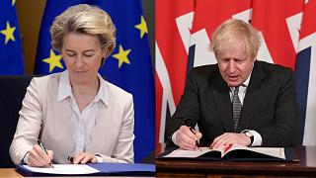
ES IR JUNGTINĖS KARALYSTĖS PREKYBOS IR BENDRADARBIAVIMO SUSITARIMAS

Slide 14
MUITINĖ IR PREKYBOS PALENGVINIMAS
Nuostatos, atitinkančios Pasaulio prekybos organizacijos Susitarimą dėl prekybos palengvinimo, suderinamos su Sąjungos muitinės kodeksu; galimybės plėsti bendradarbiavimą ateityje
Abipusis įgaliotojo ekonominės veiklos vykdytojo (AEO) statuso pripažinimas ir galimybė tą pripažinimą sustabdyti, jeigu būtų nesilaikoma nustatytų sąlygų
Bendradarbiavimas siekiant supaprastinti ir paspartinti RO-RO transportui taikomus formalumus
Nesusitarus dėl saugumo ir saugos standartų suderinimo,
išimčių, susijusių su išankstine informacija nėra, tačiau
numatyta, kad tokios išimtys gali būti nustatytos ateityje

Slide 15
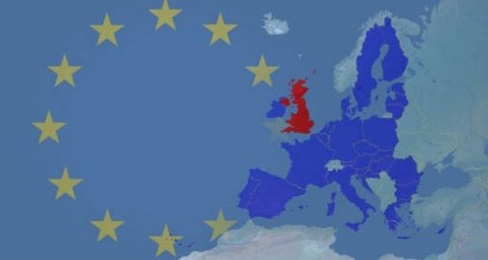
KITOS NUOSTATOS IR PROTOKOLAI
Standartinės nuostatos, susijusios su muitinės įgyvendinamomis intelektinės nuosavybės teisių apsaugos priemonėmis
Protokolas dėl savitarpio pagalbos muitinės veiklos srityje
Protokolas dėl administracinio bendradarbiavimo ir kovos su sukčiavimu pridėtinės vertės mokesčio srityje ir dėl savitarpio pagalbos vykdant su muitais ir mokesčiais susijusius reikalavimus (naujovė tokio pobūdžio susitarimuose)

Slide 16
PREKIŲ KILMĖS TAISYKLĖS
Parengtos remiantis ES – Japonijos ekonominės partnerystės susitarimu
Bendrosios nuostatos: pilna dvišalė kumuliacija; galimybė taikyti apskaitos atskyrimo metodą kai kuriems galutiniams produktams, taip pat sąlyginį apmokestinimą su numatyta jo sąlygų taikymo peržiūra
Lengvatinių muitų taikymas pagal eksportuotojo surašytą pareiškimą apie prekių kilmę arba importuotojo žinias; galimybė teikti prašymus taikyti lengvatinius muitus atgaliniu terminu, taip pat surašyti pareiškimus apie prekių kilmę eksportuotojui dar neturint tiekėjo deklaracijų; naudojimas Registruotųjų eksportuotojų sistema (REX)
Muitinių bendradarbiavimas tikrinant prekių kilmę ir šalies importuotojos teisė priimti galutinį sprendimą, griežtesni konfidencialumo užtikrinimo reikalavimai
Naujos konkretiems produktams (pvz., elektromobiliams,
baterijoms, televizoriams) taikomos taisyklės

Slide 17

AČIŪ UŽ DĖMESĮ

